Slide 1
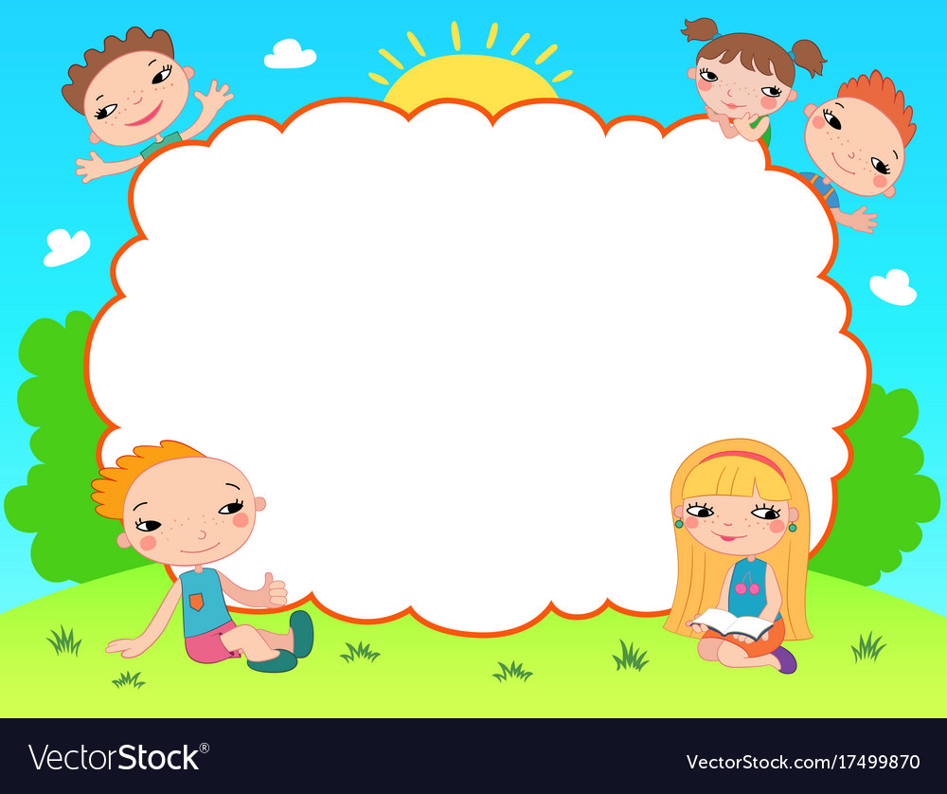

Slide 2
1
3
Tiết trước các em học bài gì nhỉ?
Tiếng trống gọi như thế nào?
Cái trống trường em
Tùng! Tùng! Tùng! Tùng!
4
2
Tiếng trống trường trong bài báo hiệu điều gì?
Bài cái trống trường em viết về mùa gì?
Bắt đầu vào năm học mới
Mùa hè
Notes:
GV để HS chọn số của viên kẹo yêu thích bất kỳ.
Bấm vào Mỗi viên kẹo sẽ xuất hiện ra 1 câu hỏi và HS trả lời nhanh,
Trả lời xong giáo viên BẤM VÀO CÂU HỎI đó sẽ xuất hiện kết quả

Slide 3
BÀI 12: DANH SÁCH HỌC SINH

Slide 4
Danh sách học sinh
Hôm nay, chúng tôi được đọc truyện tại lớp. Cô giáo cho chúng tôi đăng ký đọc truyện theo sở thích. Dưới đây là danh sách đăng ký của tổ tôi.
Danh sách học sinh tổ 2 lớp 2C đăng ký đọc truyện
Đọc mẫu
Số thứ tự | Họ và tên | Truyện
1 | Trần Trường An | Ngày khai trường
2 | Nguyễn Hà Anh | Ếch xanh đi học
3 | Nguyễn Ngọc Bảo | Ếch xanh đi học
4 | Đỗ Duy Bắc | Ngày khai trường
5 | Vũ Tiến Bình | Vì sao gà chẳng giỏi bơi
6 | Lê Thị Cúc | Ngày khai trường
7 | Lê Gia Hân | Vì sao gà chẳng giỏi bơi
8 | Phùng Minh Khánh | Ếch xanh đi học
Dựa vào danh sách đăng ký, cô chia lớp thành ba nhóm, mỗi nhóm đọc một truyện. Chúng tôi đọc cho nhau nghe, rồi cùng nhau trao đổi về các nhân vật trong truyện mà nhóm đã chọn.

Slide 5
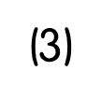
Danh sách học sinh
Hôm nay, chúng tôi được đọc truyện tại lớp. Cô giáo cho chúng tôi đăng ký đọc truyện theo sở thích. Dưới đây là danh sách đăng ký của tổ tôi.
Danh sách học sinh tổ 2 lớp 2C đăng ký đọc truyện
Số thứ tự | Họ và tên | Truyện
1 | Trần Trường An | Ngày khai trường
2 | Nguyễn Hà Anh | Ếch xanh đi học
3 | Nguyễn Ngọc Bảo | Ếch xanh đi học
4 | Đỗ Duy Bắc | Ngày khai trường
5 | Vũ Tiến Bình | Vì sao gà chẳng giỏi bơi
6 | Lê Thị Cúc | Ngày khai trường
7 | Lê Gia Hân | Vì sao gà chẳng giỏi bơi
8 | Phùng Minh Khánh | Ếch xanh đi học
Đọc nối tiếp
Dựa vào danh sách đăng ký, cô chia lớp thành ba nhóm, mỗi nhóm đọc một truyện. Chúng tôi đọc cho nhau nghe, rồi cùng nhau trao đổi về các nhân vật trong truyện mà nhóm đã chọn.

Slide 6
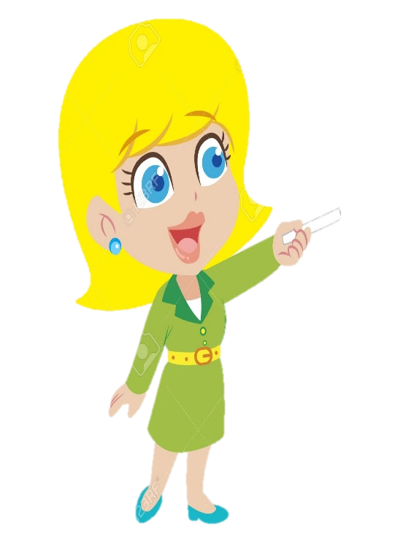
Luyện đọc đoạn sau
Số thứ tự | Họ và tên | Truyện
1 | Trần Trường An | Ngày khai trường
2 | Nguyễn Hà Anh | Ếch xanh đi học
3 | Nguyễn Ngọc Bảo | Ếch xanh đi học
4 | Đỗ Duy Bắc | Ngày khai trường
5 | Vũ Tiến Bình | Vì sao gà chẳng giỏi bơi
6 | Lê Thị Cúc | Ngày khai trường
7 | Lê Gia Hân | Vì sao gà chẳng giỏi bơi
8 | Phùng Minh Khánh | Ếch xanh đi học

Slide 7
Danh sách học sinh
Hôm nay, chúng tôi được đọc truyện tại lớp. Cô giáo cho chúng tôi đăng ký đọc truyện theo sở thích. Dưới đây là danh sách đăng ký của tổ tôi.
Danh sách học sinh tổ 2 lớp 2C đăng ký đọc truyện
Số thứ tự | Họ và tên | Truyện
1 | Trần Trường An | Ngày khai trường
2 | Nguyễn Hà Anh | Ếch xanh đi học
3 | Nguyễn Ngọc Bảo | Ếch xanh đi học
4 | Đỗ Duy Bắc | Ngày khai trường
5 | Vũ Tiến Bình | Vì sao gà chẳng giỏi bơi ?
6 | Lê Thị Cúc | Ngày khai trường
7 | Lê Gia Hân | Vì sao gà chẳng giỏi bơi ?
8 | Phùng Minh Khánh | Ếch xanh đi học
Đọc nối tiếp tìm từ ngữ khó
Dựa vào danh sách đăng ký, cô chia lớp thành ba nhóm, mỗi nhóm đọc một truyện. Chúng tôi đọc cho nhau nghe, rồi cùng nhau trao đổi về các nhân vật trong truyện mà nhóm đã chọn.

Slide 8
Danh sách: là 1 bản liệt kê, thường được sắp xếp vào một bảng

Slide 9
Luyện đọc câu dài
Chúng tôi đọc cho nhau nghe, rồi cùng nhau trao đổi về các nhân vật trong truyện mà nhóm đã chọn.

Slide 10
Luyện đọc nhóm

Slide 11
Đọc toàn bài

Slide 13
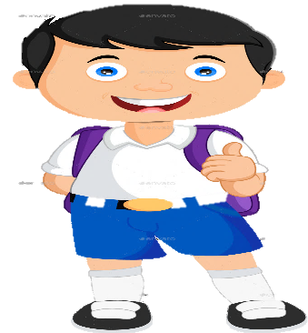
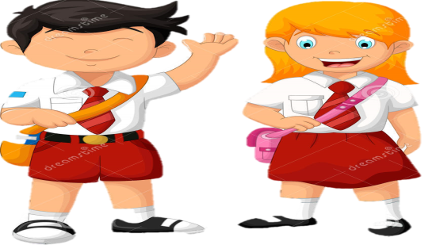
Củng cố, dặn dò.
Notes:
Bài giảng thiết kế bởi: Hương Thảo - tranthao121006@gmail.com

